Slide 1
El Día de la Expiación:
Un Tipo de la Obra Celestial

Slide 2
Contents
1.
Introducción
2.
El Sumo Sacerdote: Mediador y Tipo de Cristo
3.
Los Sacrificios: Prefiguración de la Cruz
4.
El Lugar Santísimo: Un Tipo del Cielo
5.
El Chivo Expiatorio: Azazel
6.
El Juicio Investigativo: La Obra de Cristo en el Santuario Celestial
7.
Conclusión

Slide 3
01
Introducción

Slide 4
02
El Sumo Sacerdote: Mediador y Tipo de Cristo

Slide 5
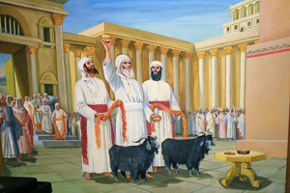
Ningún trabajo haréis en este día; porque es día de expiación, para reconciliaros delante de Jehová vuestro Dios. Porque toda persona que no se afligiere en este mismo día, será cortada de su pueblo. Y cualquiera persona que hiciere trabajo alguno en este día, yo destruiré a la tal persona de entre su pueblo. Lev 23:28-30
A los diez días de este mes séptimo será el día de expiación; tendréis santa convocación, y afligiréis vuestras almas, y ofreceréis ofrenda encendida ¹ a Jehová. Lev 23:27

Slide 6
Después tomará los dos machos cabríos y los presentará delante de Jehová, a la puerta del tabernáculo de reunión. ⁸ Y echará suertes Aarón sobre los dos machos cabríos; una suerte por Jehová, y otra suerte por Azazel. ⁹ Y hará traer Aarón el macho cabrío sobre el cual cayere la suerte por Jehová, y lo ofrecerá en expiación. ¹⁰ Mas el macho cabrío sobre el cual cayere la suerte por Azazel, lo presentará vivo delante de Jehová para hacer la reconciliación sobre él, para enviarlo a Azazel al desierto.
¹¹ Y hará traer Aarón el becerro que era para expiación suya, y hará la reconciliación por sí y por su casa, y degollará en expiación el becerro que es suyo. ¹² Después tomará un incensario lleno de brasas de fuego del altar de delante de Jehová, y sus puños llenos del perfume aromático molido, y lo llevará detrás del velo. ¹³ Y pondrá el perfume sobre el fuego delante de Jehová, y la nube del perfume cubrirá el propiciatorio que está sobre el testimonio, para que no muera. ¹⁴ Tomará luego de la sangre del becerro, y la rociará con su dedo hacia el propiciatorio al lado oriental; hacia el propiciatorio esparcirá con su dedo siete veces de aquella sangre

Slide 7
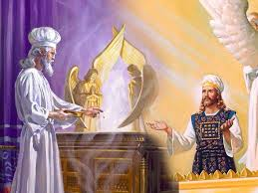
Simbolismo
La Sangre del Sacrificio
La sangre rociada sobre el propiciatorio simbolizaba la aplicación de la sangre de Cristo para la expiación de los pecados.
Cristo, al entrar en el cielo mismo, presentó su propia sangre como sacrificio perfecto. (Hebreos 9:24)

Slide 8
03
Los Sacrificios: Prefiguración de la Cruz

Slide 9
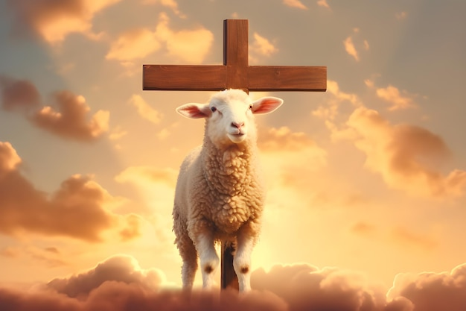
El Macho Cabrío
Representa a Cristo
El macho cabrío representa a Cristo como el Cordero de Dios que quita el pecado del mundo.
"He aquí el Cordero de Dios, que quita el pecado del mundo." (Juan 1:29)

Slide 10
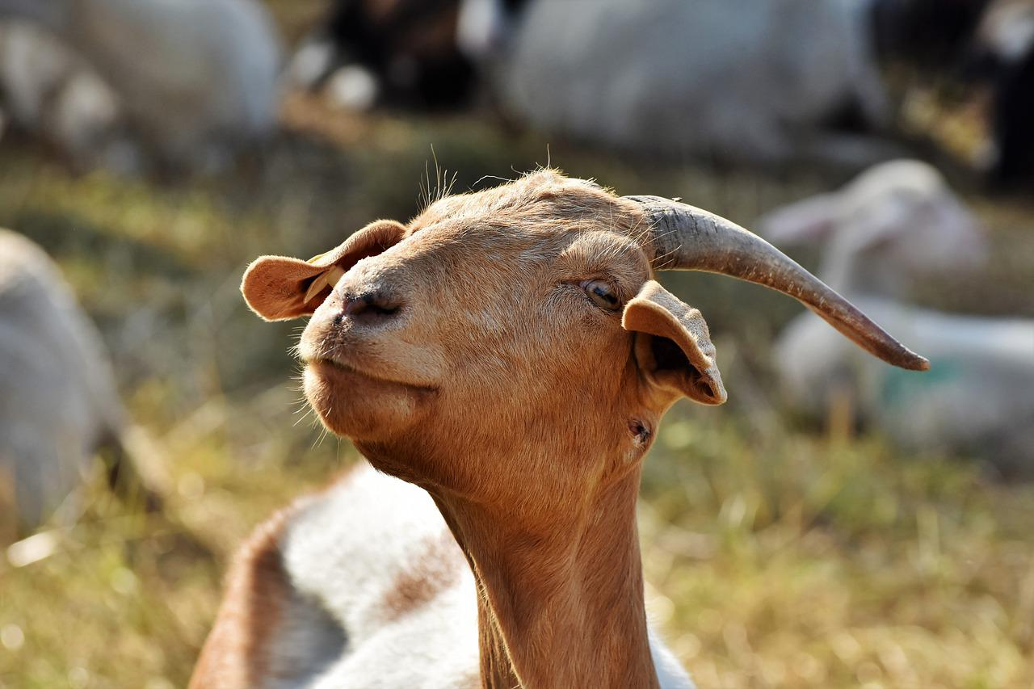
El Chivo Expiatorio
"Porque él mismo llevó nuestros pecados en su cuerpo sobre el madero, para que nosotros, estando muertos a los pecados, vivamos para la justicia; 1 por cuyas heridas fuisteis 2 sanados." (1 Pedro 2:24)
El chivo expiatorio simbolizaba la carga de nuestros pecados que Cristo llevó sobre sí.

Slide 11
“Fue, pues, necesario que las figuras de las cosas celestiales fuesen purificadas así; [la sangre de animales] pero las cosas celestiales mismas, con mejores sacrificios que estos”. Hebreos 9:23.
Cada pecado está registrado delante del Señor en el cielo. Jeremías 2:22. Cuando los pecados son confesados y perdonados, son cubiertos. Salmos 32:1. Esto era tipificado por su transferencia al santuario, donde ningún ojo humano excepto aquellos del sacerdote veía las manchas de la sangre de la ofrenda de pecado sobre los cuernos del altar de oro ante el velo.

Slide 12
04
El Lugar Santísimo: Un Tipo del Cielo

Slide 13
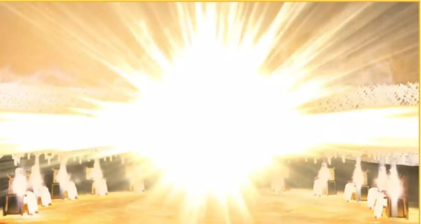
El Propiciatorio
La Cubierta del Arca del Pacto
El propiciatorio, la cubierta del Arca del Pacto, representaba el trono de la gracia de Dios.
Los querubines guardianes del propiciatorio, simbolizaban la presencia de Dios.

Slide 14
Mientras que Jesús ruega como nuestro Sumo Sacerdote, hay esperanza para todo pecador arrepentido; pero cuando al fin sale del santuario, la puerta de la misericordia estará cerrada para siempre. Ya no habrá intercesor entonces. Isaías 59:16. En el tipo, cuando salía el sumo sacerdote del santuario, él había “reconciliado”. Cuando nuestro Sumo Sacerdote salga del santuario, Él proclamará: “El que es injusto, sea injusto todavía; y el que es inmundo, sea inmundo todavía; y el que es justo, practique la justicia todavía; y el que es santo, santifíquese todavía”. Apocalipsis 22:11

Slide 15
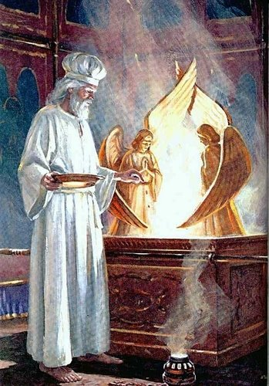
Entrada del Sumo Sacerdote
Cuando el Sumo Sacerdote entraba en el Lugar Santísimo, estaba entrando en la presencia de Dios, prefigurando la entrada de Cristo en el cielo mismo.

Slide 16
05
El Chivo Expiatorio: Azazel

Slide 17
Simbolismo
Destino Final de Satanás y el Pecado
"Y el diablo, que los engañaba, fue lanzado al lago de fuego y azufre, donde el bestia y el falso profeta estaban; y serán atormentados día y noche por los siglos de los siglos." (Apocalipsis 20:10)
El chivo expiatorio, o Azazel, era enviado al desierto llevando sobre sí los pecados del pueblo.

Slide 18
Cuando él hubiere “acabado de expiar el santuario y el tabernáculo de reunión y el altar”, él salía al atrio. En tipo, el sumo sacerdote ahora cargaba sobre sí todos los pecados de los hijos de Israel que habían sido confesados y transferidos al santuario. Él entonces colocaba sus manos sobre la cabeza del chivo expiatorio, y confesaba “sobre él todas las iniquidades de los hijos de Israel, todas sus rebeliones y todos sus pecados, poniéndolos así sobre la cabeza del macho cabrío”, y el macho cabrío era enviado fuera del campamento, “por mano de un hombre destinado para esto al desierto”. El macho cabrío llevaba sobre sí todas las iniquidades a una tierra “inhabitada”, “una tierra de separación”. Levítico 16:20-22.

Slide 19
06
El Juicio Investigativo: La Obra de Cristo en el Santuario Celestial

Slide 20
La purificación del santuario celestial necesitaba un examen de los registros – un juicio investigativo.

Slide 21
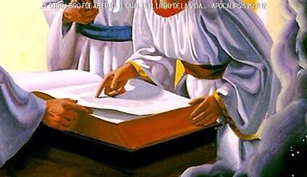
Los Libros Abiertos
Juicio Según las Obras
En Apocalipsis 20:12 se describe cómo se abren los libros y cada persona es juzgada según sus obras.

Slide 22
“Estuve mirando hasta que fueron puestos tronos, y se sentó un Anciano de días, cuyo vestido era blanco como la nieve, y el pelo de su cabeza como lana limpia; su trono llama de fuego, y las ruedas del mismo, fuego ardiente. Un río de fuego procedía y salía de delante de él; millares de millares le servían, y millones de millones asistían delante de él; el Juez se sentó, y los libros fueron abiertos”. Daniel 7:9-10.

Slide 23
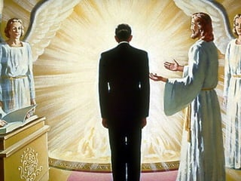
Cristo como Abogado
Nuestro Sumo Sacerdote, cuando su obra haya concluido en el apartamento interior del santuario celestial, hará una pequeña pausa en el apartamento exterior, de manera que los pecados que han sido confesados mientras Él estaba en el Lugar Santísimo pueden ser tomados, junto con los pecados de los justos de todos los siglos, y ser retirados del santuario. “He aquí que en las palmas de las manos te tengo esculpida”. Isaías 49:16

Slide 24
Cristo, el Arcángel, el Comandante de la hueste celestial, ha guiado a los ángeles a través de muchas batallas. Ellos pelearon bajo su mando cuando el archienemigo de toda justicia fue lanzado fuera del cielo. Ellos contemplaron a su Comandante morir una muerte ignominiosa para redimir a la raza perdida.

Slide 25
En el tipo, después que el sumo sacerdote hubiere colocado los pecados de Israel sobre la cabeza del chivo expiatorio, él se quitaba las vestiduras usadas mientras oficiaba como sumo sacerdote en el santuario, y se colocaba otras vestiduras, y empezaba una obra en el atrio. Él tenía los cuerpos de los animales cuya sangre había sido llevada al santuario llevados fuera del campamento y quemados. Al terminar el día, lo único que se podía ver de las ofrendas de pecado era ceniza.

Slide 26
Nuestro Sumo Sacerdote se quita sus vestiduras sacerdotales, y vestido como Rey de reyes Él sale adelante como un poderoso Conquistador para “recoger de su reino a todos los que sirven de tropiezo, y a los que hacen iniquidad, y los echarán en el horno de fuego” Mateo 13:41-42. Cristo viene para poner orden en la corte antitípica – esta tierra; y cuando termine el gran día antitípico de la expiación, no quedará cosa alguna que de alguna manera sea un recordatorio del pecado, excepto las cenizas bajo los pies de los justos. Malaquías 4:3.

Slide 27
Tipo (Antiguo Testamento) | Antitipo (Nuevo Testamento)
Lev. 16:29, 30. El décimo día del séptimo mes el santuario era purificado. | Dan. 8:14. "Hasta dos mil trescientas tardes y mañanas; luego el santuario será purificado".
Lev. 16:15-19. El santuario era purificado, y los pecados eliminados por la sangre del macho cabrío del Señor, al final del servicio del año. | Hechos 3:19, 20. Los pecados serán borrados de los registros celestiales cerca del final de la obra de Cristo como sumo sacerdote.
Lev. 16:2. La presencia de Dios estaba en el lugar santísimo en el | Dan. 7:9, 10. El Padre entra en el lugar santísimo del santuario celestial

Slide 28
Lev. 16:4-6. El sumo sacerdote hizo una preparación especial para entrar en el compartimento más sagrado. | Dan. 7:13, 14. Cristo es llevado al compartimento más sagrado por los ángeles del cielo.
Ex. 28:9-21. El sumo sacerdote llevaba los nombres de Israel sobre su corazón y sobre sus hombros cuando entraba en el lugar santísimo. | Apoc. 3:5. Cristo conoce cada nombre y confiesa los nombres de los vencedores ante el Padre y los ángeles.
Lev. 16:30. Cuando salía del santuario... | Dan. 20:11, 12. ...del santuario celestial.

Slide 29
Lev. 16:4-6. El sumo sacerdote hizo una preparación especial para entrar en el compartimento más sagrado. | Dan. 7:13, 14. Cristo es llevado al compartimento más sagrado por los ángeles del cielo.
Ex. 28:9-21. El sumo sacerdote llevaba los nombres de Israel sobre su corazón y sobre sus hombros cuando entraba en el lugar santísimo. | Apoc. 3:5. Cristo conoce cada nombre y confiesa los nombres de los vencedores ante el Padre y los ángeles.
Lev. 16:30. Cuando salía del santuario... | Dan. 20:11, 12. ...del santuario celestial.

Slide 30
Levítico 16:23. El sumo sacerdote dejaba la túnica que usaba oficiando en el lugar santísimo del santuario, y se ponía otras vestiduras. | Apocalipsis 19:11-16. Cristo se despoja de sus ropas sacerdotales y viene a la tierra como Rey de reyes y Señor de señores.
Levítico 16:27. Los cuerpos de los sacrificios eran llevados fuera del campamento y quemados, y solo quedaban las cenizas como recuerdo del pecado. | Mateo 13:41-43; Malaquías 4:1-3. Cristo "recogerá de su reino a todos los que delinquen y a los que hacen iniquidad", y serán quemados en los fuegos del último día. Solo quedarán las cenizas.

Slide 31
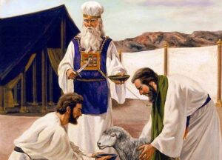
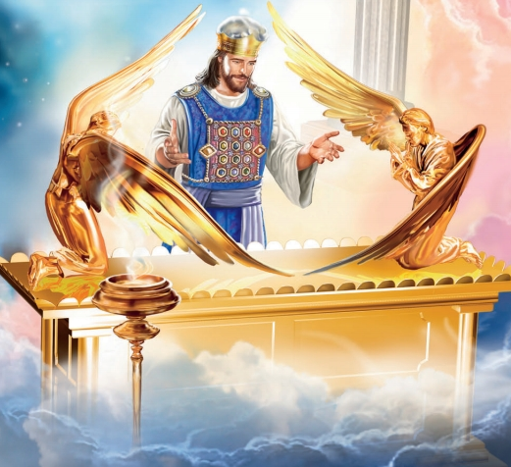
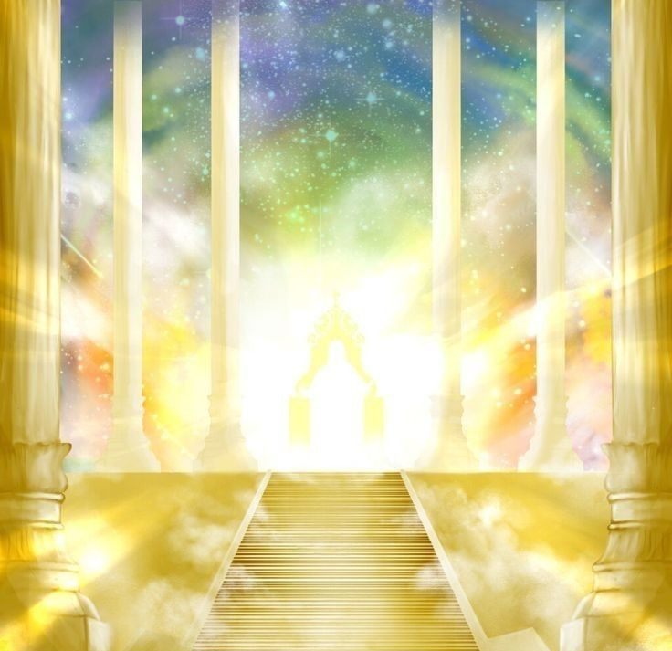
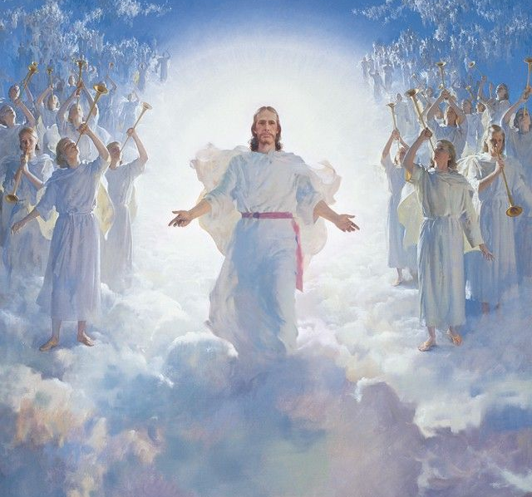
Enseñanzas del Día de la Expiación
Lecciones Clave
La necesidad de un sacrificio.
El pecado requiere expiación.
La mediación de Cristo
Cristo es nuestro Sumo Sacerdote.
La santidad de Dios
El Lugar Santísimo representa la presencia de Dios.
La esperanza de la salvación
A través de Cristo, podemos ser reconciliados con Dios.

Slide 32
Gracias

